Slide 1
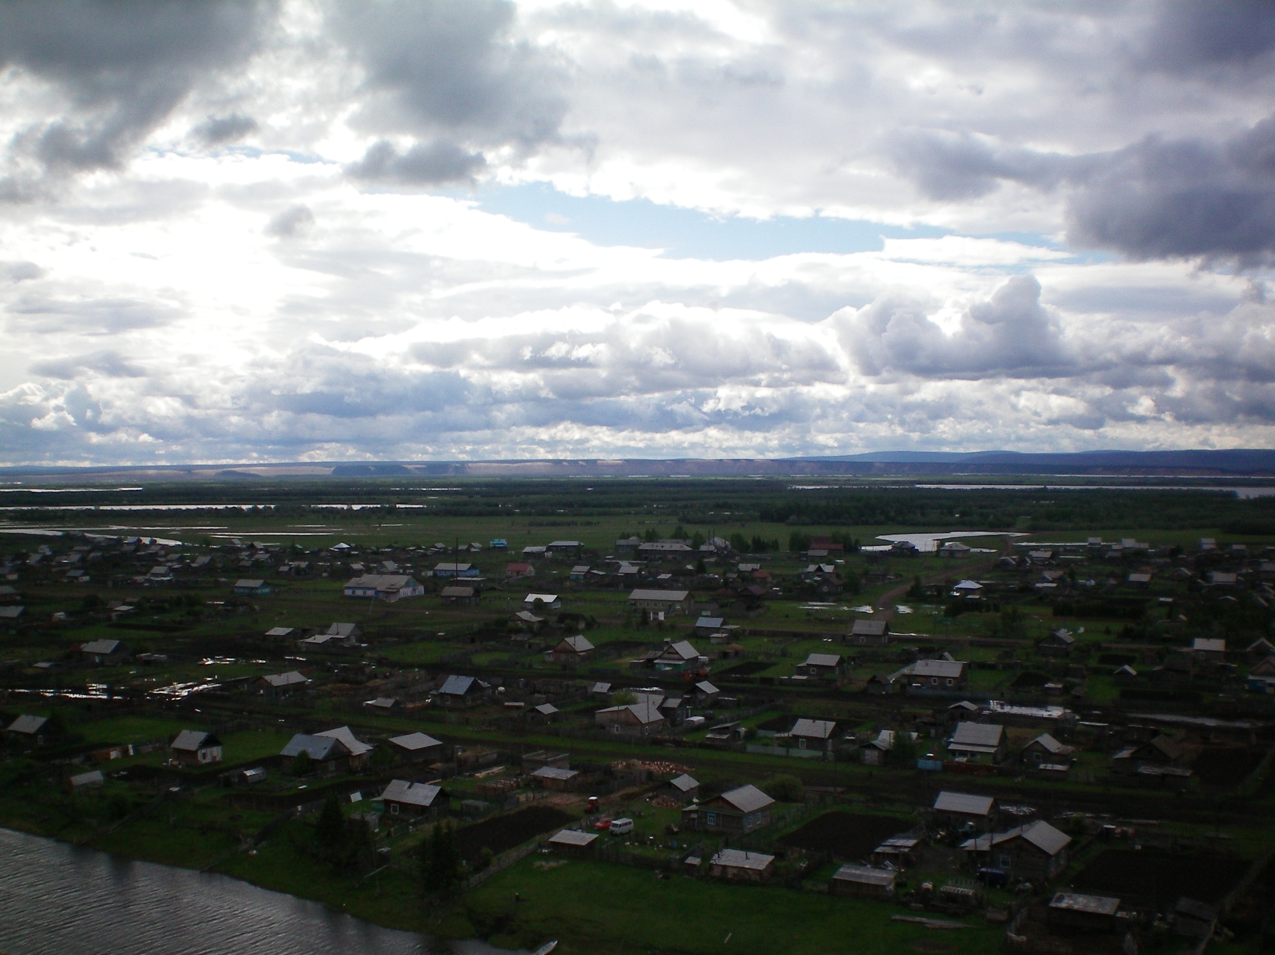
Кылаева Зоя Брониславовна, 5класс
МБОУ «2-Нерюктяйинская СОШ им.Н.М.Корнилова»
Руководитель Пшенникова Л.Н. , учитель начальных классов
История ложек в нашей деревне

Slide 2
Цель работы : собрать интересные истории о ложках в нашей деревне
Задачи:
прочитать информацию о ложках из источников интернета;
собрать интересный материал о ложках в деревне;
сделать вывод о проделанной работе;
Актуальность проекта
Ложки являются частью культуры и быта человека. Собирая истории появления ложек в деревне мы старались показать их значимость как предмета коллекционирования.
Методы исследования: беседа, наблюдение, исследование ложек, вывод исследования, изучение источников интернета .
Объект исследования: ложки
Предмет исследования: старинные ложки
Практическая значимость работы – попытка заинтересовать владельцев ложек для сохранения историй о старинных ложках.

Slide 3
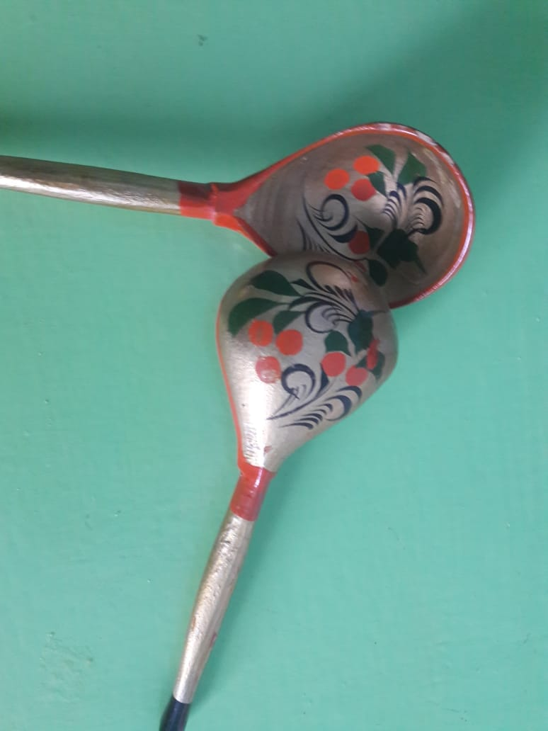
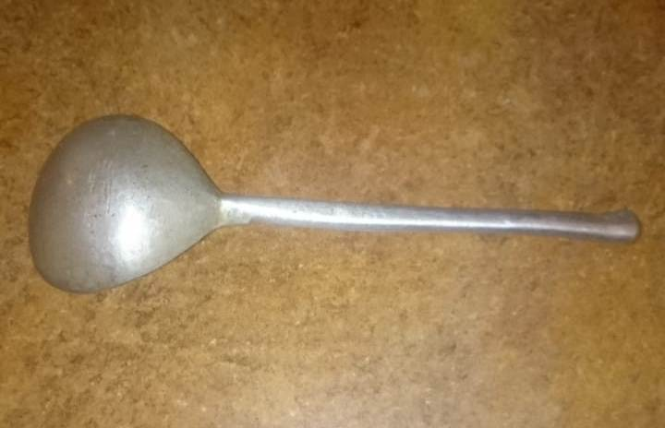
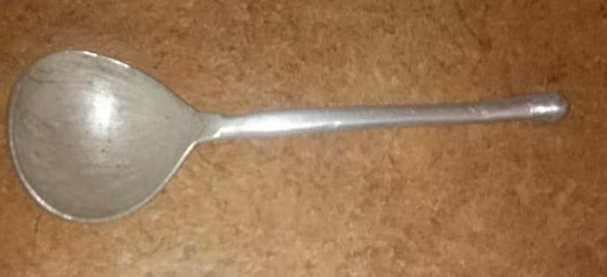
Истории о ложках в нашей деревне
Деревянные ложки из детского сада. Они были приобретены в 1996 году для музыкальных занятий. Это ударный музыкальный инструмент.
Ложка , сделанная из металла от самолета, который упал около 1 -Нерюктяя в годы войны , во время перегона из Аляски на юг. Эту ложку сделал Седых Филимон. Ложка принадлежит семье Бельчусовых.

Slide 4
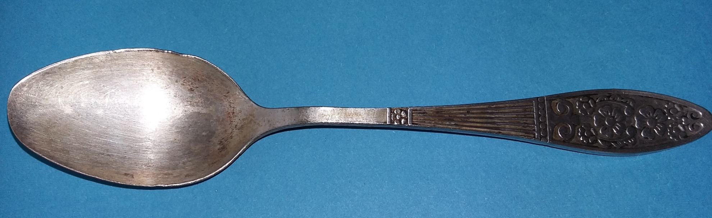
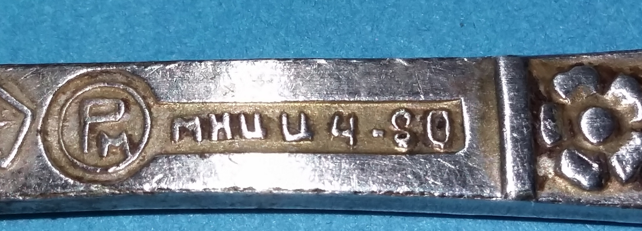
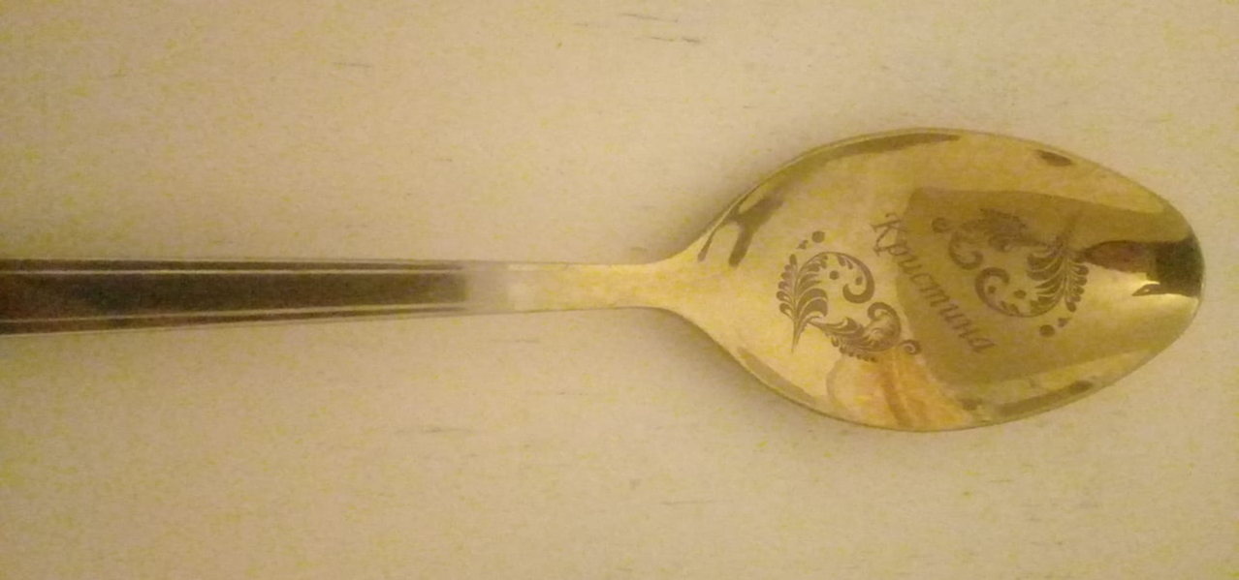
Ложка из школьного музея
Ложка из школьного музея. Клеймо МНЦ – нейзильбер (аналог мельхиора), в состав которой входит медь, цинк и никель..
Именная современная ложка сестры.

Slide 5
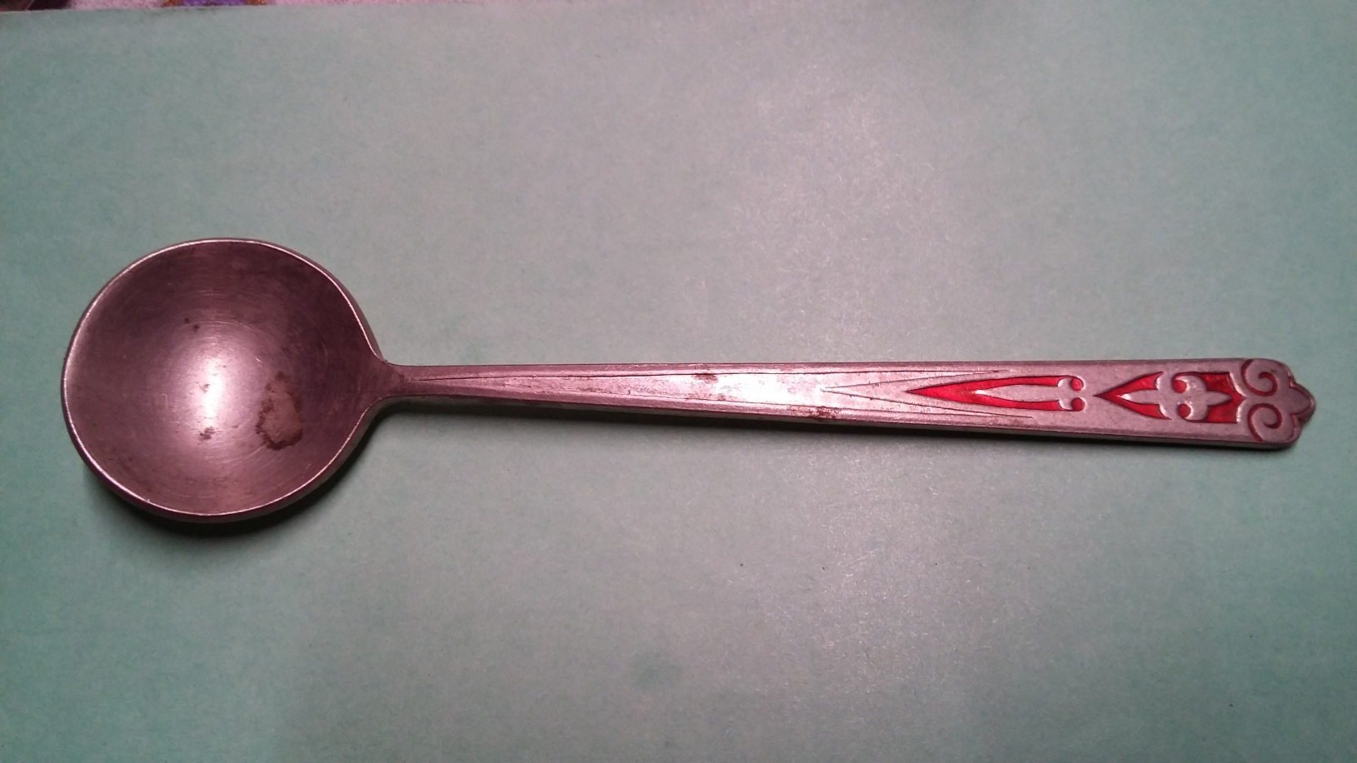
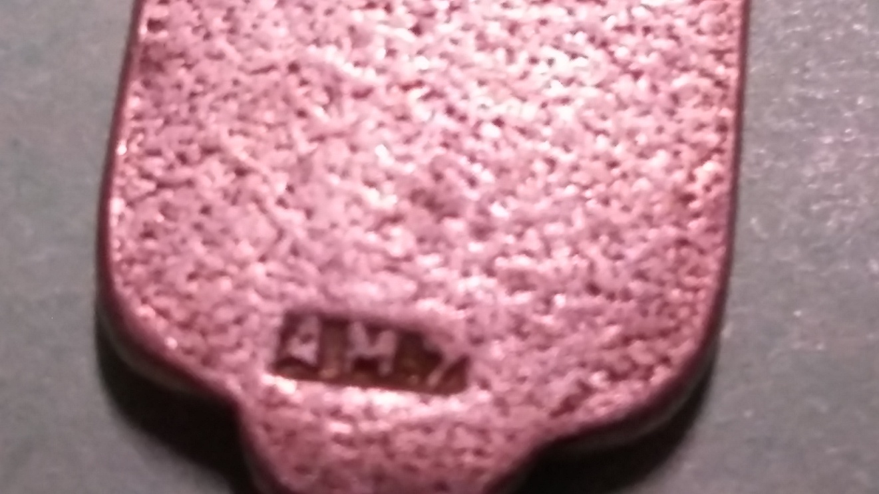
Ложка семьи Пшенниковой Л.И.
В 1970 годах привезли из Чехословакии.
Маркировка : АМ7 объясняет , что в составе есть алюминий и медь.

Slide 6
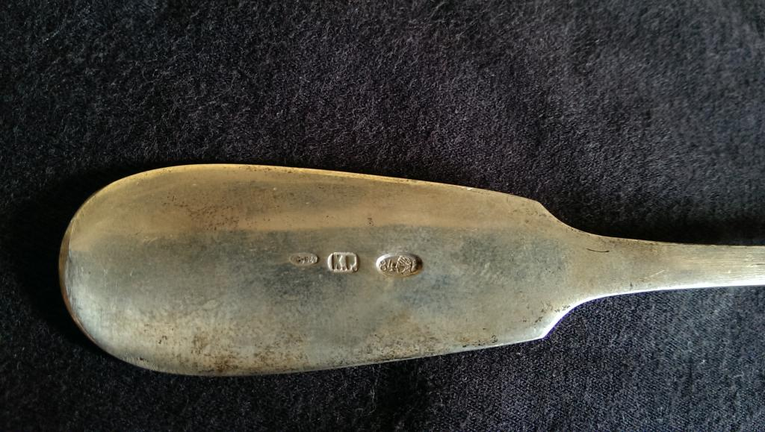
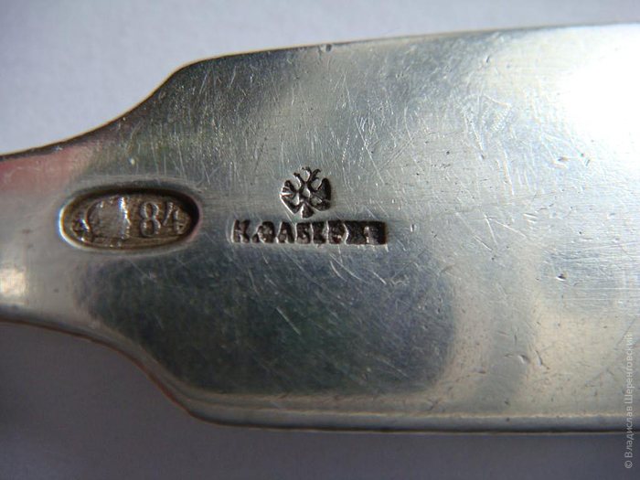
Из истории серебряных ложек
Маркировку серебряных ложек узнали из сайтов интернета, где
число 84 применяли до 1927 года.
Проба 84 содержит : 84 частей серебра и 12 частей меди. Рядом с числом можно разглядеть профиль женщины в кокошнике,
Который до начала ХХ века был повернут влево , с 1908 года –вправо.
Ссылки:
www.historymania.info
www.u/spravochnik-antikvariata/ serebro 84
Klema.ru katalog serebryanyx

Slide 7
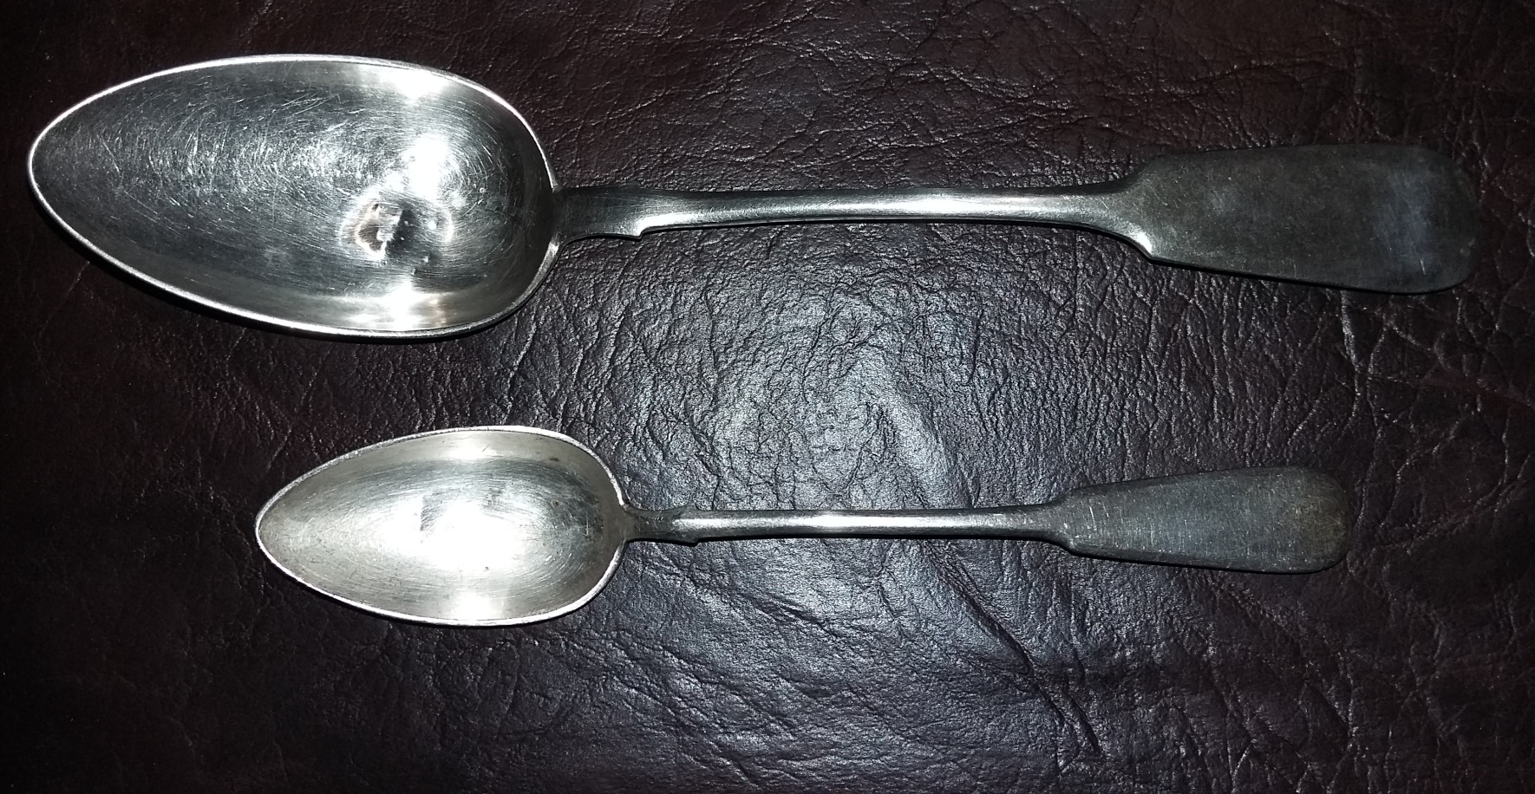
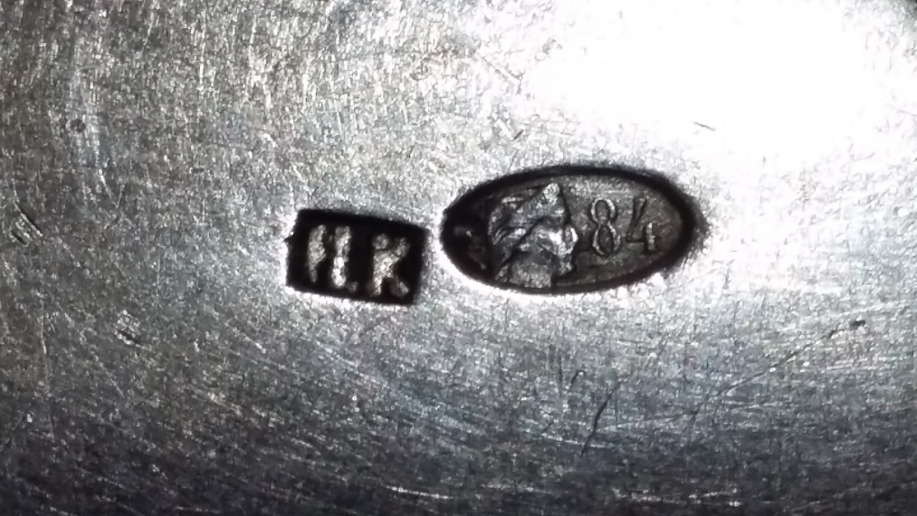
Ложки из прошлого
Серебряная ложка семьи Торговкиной А.В.
Принадлежала прадеду Торговкину Егору Егоровичу , жителю с.Кыллах.
Клеймо число 84, профиль женщины повернут вправо и буквы мастера НК (неизвестный мастер), начало ХХвека.

Slide 8
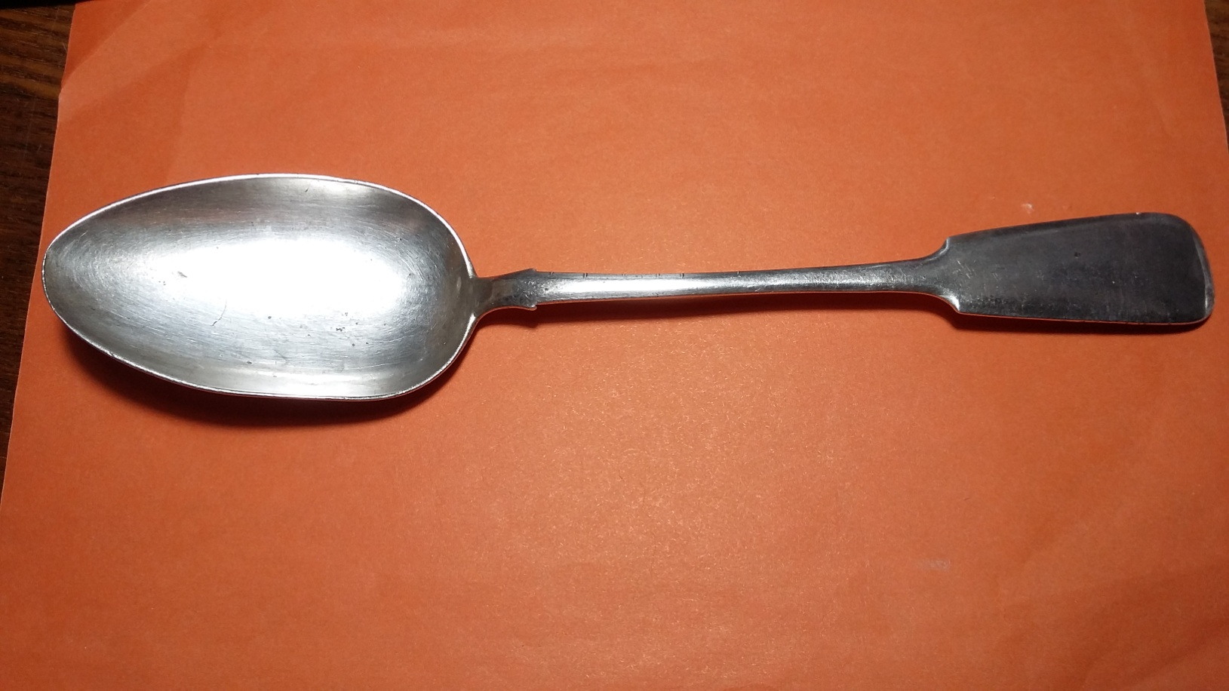
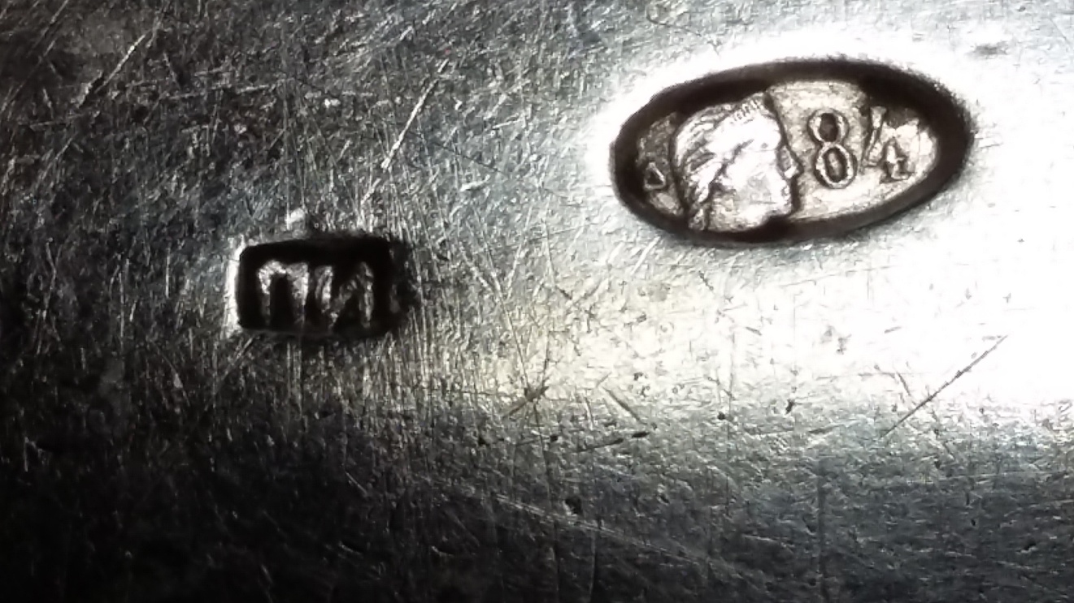
Серебряная ложка принадлежала Попову Илье Прокопьевичу 1907 года рождения. Жил в Алданском районе. Ложка хранится у дочери.
Клеймо профиль женщины повернут вправо и число 84, мастер ПИ (Павлов ), ложка начало ХХвека.

Slide 9
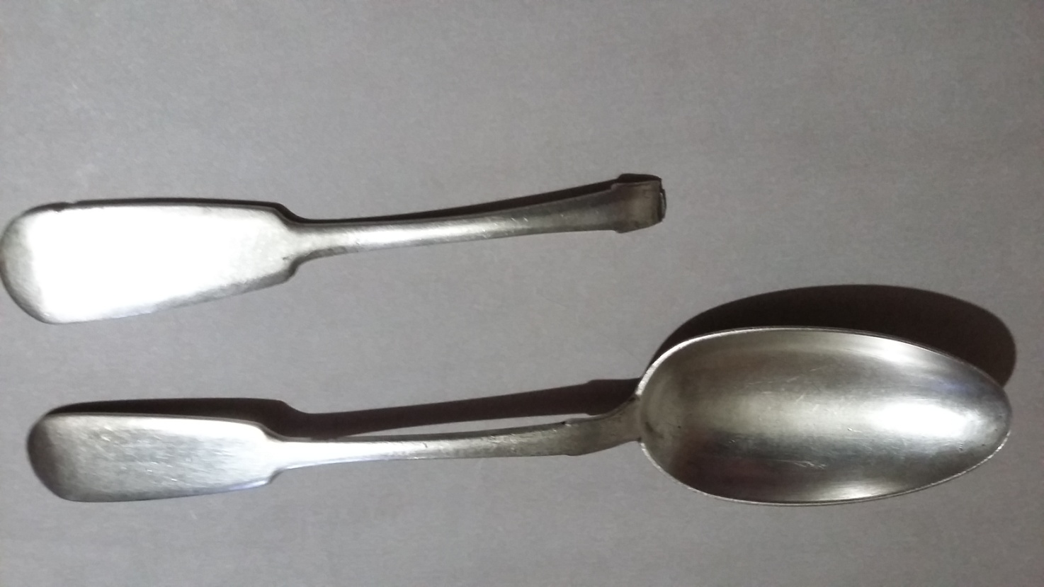
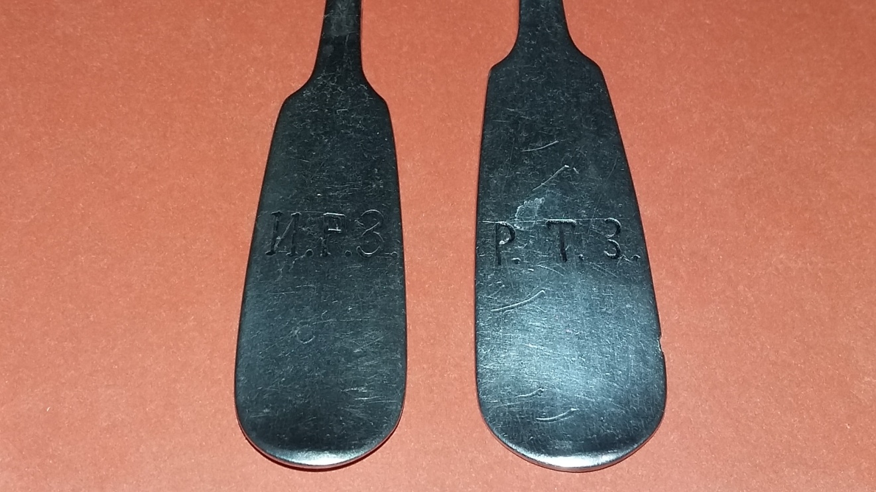
Серебряная ложка принадлежит семье Феоктистовых-Захаровых. Ложки из Таттинского улуса, принадлежали прадеду Роману Тихоновичу Захарову и его сыну Иннокентию Романовичу Захарову.
Ложки без заводского клейма , сделаны кустарным способом с именной маркировкой.

Slide 10
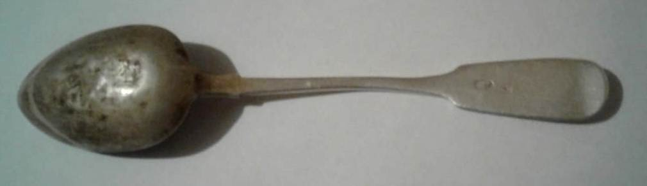
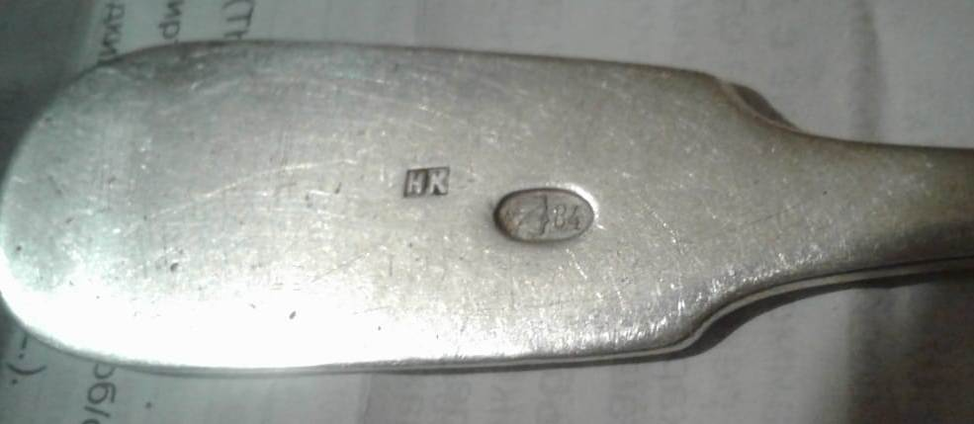
Серебряная ложка из Кыллаха семьи Пшенникова Афанасия Васильевича. Хранится у внука. Клеймо профиль женщины повернут вправо и число 84, мастер ПИ (Павлов ), ложка начало ХХвека.

Slide 11
Заключение
В ходе поисковой работы узнали сведения о первых ложках, о строении ложки, о видах, собрали интересные истории о ложках в нашей деревне. Узнали из чего сделана ложка в школьном музее.
По клейму на ложках, используя источники в интернете , выяснили маркировку ложек, фамилии мастера.
Узнали, что истории серебряных ложек начинаются не с нашей деревни. Они прибыли в нашу деревню с Кыллаха, Алдана, Татты. И все они были сделаны в период с 1908 года до 1927 года.
За период работы узнали много интересного про ложки. Серебряные старинные ложки с клеймом, деревянные ложки, самодельная ложка из стали самолета - это культурное наследие в нашей деревне.
Материалы сайтов Интернет:
Ложки Википедия. - http://ru.wikipedia.org/wiki
www.historymania.info
www.u/spravochnik-antikvariata/ serebro 84
Klema.ru katalog serebryanyx

